Slide 1
Attention : Invasion de Fake News !

Slide 2
Les fake news, tout le monde est concerné !
Preuve par les chiffres :

Slide 3
Etes-vous capable de distinguer les informations des fake news ?

Slide 4
Situation 1 :
Bientôt chaque like sur Facebook vous coûtera 10 centimes. Si en revanche vous partagez cette publication, vos like attribués seront gratuits !

Slide 5
Réponse 1: FAUX !
« Une information vraie ne circulera pas mieux qu'une information fausse. Ce qui va faire la différence, c'est son habillage. »
Pascal Froissart, sociologue à France Info

Slide 6
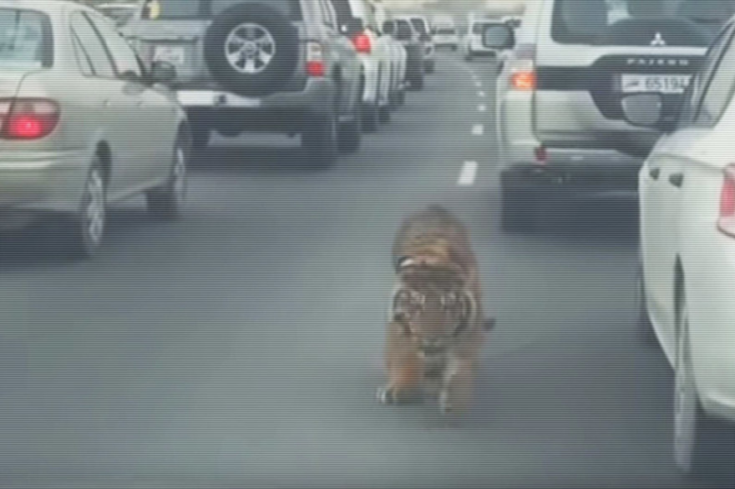
Situation 2 :
Un tigre se balade dans les rues de Paris.
Source : Le Parisien

Slide 7
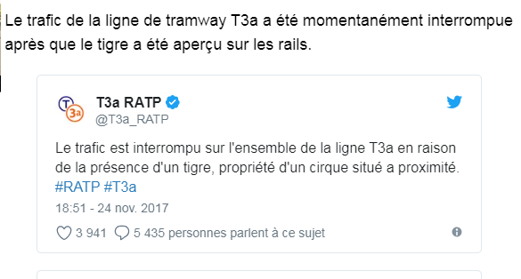
Réponse 2 : VRAI
Source : https://www.bfmtv.com/societe/un-tigre-s-echappe-d-un-cirque-en-plein-paris-1311439.html

Slide 8
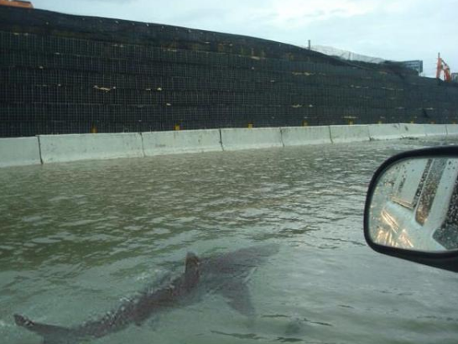
Situation 3 :
Des requins dans les rues suite à un ouragan
Source : SlateFR

Slide 9
Réponse 3 : FAUX

Slide 10
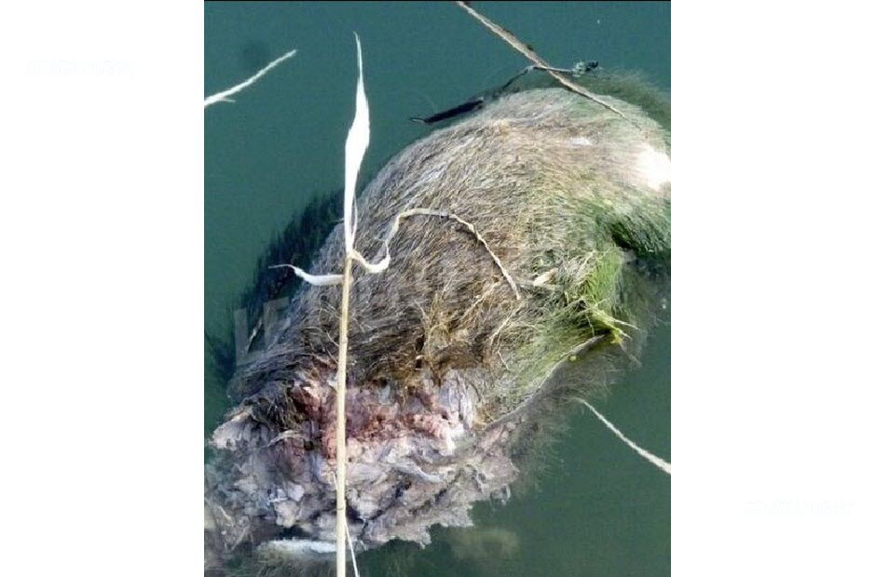
Situation 4 :
Un alligator dans la Bouzaise à Beaune.
Source : Le bien Public

Slide 11
Réponse 4 : Faux, c’est un poisson d’avril !

Slide 12
Nos conseils pour éviter les fake news :
Fiez-vous en priorité aux médias reconnus : - Privilégiez les médias réputés fiables (journaux, sites officiels, …)
Méfiez vous des médias inconnus : - Partez du principe qu’une « info » provenant d’un média dont vous ne pouvez pas identifier la source a plus de chance d’être fausse que vraie.
Ne vous fiez pas tout le temps aux images : - Une photo ou vidéo peut être utilisée hors de son contexte.
N’hésitez pas à mener votre petite enquête : - Faites vos recherches sur internet et croisez les sources.
Evitez d’être envahi par vos émotions : - Une menace d’attentat, une alerte sanitaire … Ce type d’infos circule par SMS et sur les réseaux sociaux.
Faites attention à la désinformation : - Gare aux infos déformées ou réorientées à des fins idéologiques.
Gardez un peu d’humour.

